Slide 1
Centralkassa
2021-10-20

Slide 2
Bakgrund
Mobil incheckning och betalning (MIB) infördes under 2019 för bokade patienter inom primärvården och specialistmottagningar på samtliga sjukhus.
Tanken med Centralkassor har funnits länge och hösten 2020 beslutades att genomföra en förstudie för införande av centralkassa. Denna visade positiva effekter med att ta bort de mindre kassorna:
Öka användningen av MIB
Sänka kostnader
Minska administrationen för vårdpersonalen
Arbeta på liknande sätt på alla sjukhus
Möta medborgarnas behov och förväntningar av digitala tjänster
Politiskt inriktningsbeslut – oktober 20
Investeringsbeslut - juni 21, projektets genomförandefas startade på riktigt
Notes:
MIB (mobil incheckning) har inte ökat i den takt som var önskvärt, mycket beroende på att ”vi gör som vi alltid gjort”, alltså tar emot i den fysiska kassan utan att först hänvisa till mobilen. På vissa ställen används det frekvent medans på andra i liten utsträckning.
För att få ut effekten beslutades att genomföra en förstudie för centralkassa. De flesta regioner har redan centralkassa och Norrbotten behöver också införa det för att minska kostnader men också använda personalen i vården på bästa sätt.
Inriktningsbeslutet i oktober innebar att vi fick se över kostnader för ombyggnation i informationslokalen samt upphandling av terminalerna.

Slide 3
Projektorganisation
Projektägare
Unto Järvirova
Styrgrupp
Jonas Thörnqvist, Krister Berglund, Anna Pohjanen, Per Berglund, Anders Nordin, Patrik Segersten Boman, Elisabeth Persson Stål
Kommunikatör Tony Järlström
Projektledare
Liselotte Robarth
DPL lokal-
anpassning
Linnea Grundström
DPL-Teknik
Harriet Haglund
DPL - Vård
Lisette Sällström
DPL – Stöd
Anita Fransson Olsson
HR
Magdalena Lundh
Claes Ljunghager
Anneli Kieri
Salman Ahmed
Lena Hansson
Jennie Gustavsson
Tomas Lovén
PÅ- Catrin Filipsson
GV- Pontus Albertsson
KX- Sinikka Engström
SY-- Elin Lestander (Nsjv)
Ulla-Stina Lundmark (Nsjv)
Inga-Lill Andersson (Pat.kontor)
PÅ- Margareta Lindqvist
GV- Kerstin Holmqvist
KU- Ann-Charlotte Engström
KX- Monica Morin
SY- Tanja Sundström
Övertalighet- Linjen
Omfördelning av personal från vård- till stöd
Central facklig samverkan - projekt
Lokal facklig samverkan (linjen)
Ekonomi
Uppföljning
Hälsoinformatik m.fl..
(Adjungerade beroende på
behov under projektet)
Notes:
30 % DPL vård- gränsdragning tillsammans med service, identifiera hur kvarvarande arbetsuppgifter ska hanteras, identifiera problem/störningar i dagens arbetssätt, ta fram förslag till förändringar tillsammans med gruppen för vårdinformation. Rutiner för bokningar- rätt från början, ensa rutiner och brevkallelser för alla sjukhusen, sprida nytt arbetssätt/rutiner till övriga inom mottagningsverksamheterna tillsammans med vårdinformation, rigga eskaleringsvägar- etablera samarbete med centralkassa under projektet och i förvaltning mm.
40 % DPL Service
Införa nytt arbetssätt för organisationen rörande registrering och betalning samt ta fram nya arbetssätt för alla delar inom centralkassan.
20 % Arbetsgrupper (service- och vårdarbetsgrupper)
Riskanalyser gällande arbetsmiljö. Gränsdragning med vårdgruppen, arbetsbeskrivningar, ta fram nytt arbetssätt, utbildningsinsatser mm.
30 % Lokalanpassning
Ombyggnation av befintliga informationsreceptioner
Arbetsgrupp, servicegruppen beskriver behovet.
Funktionsplanerare: Möten verksamhet och förvaltare, administration, resor alla sjukhus
ca 46 timmar avrundas till 50 timmar
Förvaltare:
Avrop ramavtal, byggmöten, administration alla sjukhus ca 80 timmar
(om inget oförutsett händer i ombyggnationerna)
30 % Teknikresurs
Införande och anpassning av terminaler mot VAS, nät och teknisk infrastruktur, stegvis införande.
20 % Vårdinformation.
Stötta vårdgruppen med att ta fram rutiner, aktualisera nuvarande rutiner och regelverk kopplat till bokningar. Stöttar i förändringar som behövs gällande bokningar i VAS, ta fram plan för implementering av nya rutiner till alla berörda, ta fram utbildningsmaterial/utbildningsplan. Avstämning med webbtidboksprojektet.
Fo ekonomi – innehåll i VAS, det som går från VAS till ekonomisystemet ( resurs från Länsteknik)
Patientkontoret – Hantera fakturor, kassa-frågor som t.ex. fakturor, rättningar, justeringar av återbetalning mm.
Hälosinformatik – kodregister och rutiner
Webbtidbokresurs, när och länssjukvårdsresurser (adjungerad resurs)
Adjungerad resurs - Ansvarig för avgifter
Verksamhetsrepresentanter läns- och närsjukvård
Annan resurs?

Slide 4
Aktiviteter
Teknik
Upphandling av terminaler inkl. mjukvara
VAS-utveckling för integration samt justering av AN5 – bokningslistan
Tät dialog med leverantören
Supportavtal
Utbildning för tekniker
Övrigt
Kommunikation internt och externt
Öka användningen av MIB
Omfördelning av personal från vård till stöd
Facklig samverkan
Budgetöverföring från vård till stöd
Bygg
Anpassning/ombyggnation i nuvarande informations-diskar
Skyltning i nya kassorna
Vård
Infomöten till enhetschefer
Se över bokningsrutiner för de som bokar patienterna
Gränsdragningslista – vem gör vad i fortsättningen
Guide för stöd i Förändringsarbete – hur jobba när en del av adm.uppg flyttas?
Stöd
Förändrat arbetssätt för nuvarande info.personal
Många nya arbetsuppg med tillhörande rutiner.
Vissa uppgifter lyfts bort från Centralkassa
Utbildning och fortbildning

Slide 5
Dagens arbetssätt kontra Centralkassa
Idag:
Idag har vi 31 mindre kassaenheter placerade på mottagningarna i länet (undantaget akuten, röntgen, tandvård samt Kiruna sjukhus)
Ca 35 heltidsanställda arbetar b.la. med att registrera och ta betalt av patienterna, mestadels medicinska sekreterare och undersköterskor.
Centralkassa:
Vid införande av centralkassa centralisera administrativa arbetsuppgifter för motsvarande 17 heltidstjänster.
Viss administration kommer finnas kvar på mottagningarna.
En förstärkning av nuvarande informationspersonal krävs för att klara patientflödet (7 heltider*1,2= 8,5 heltider)
Piteå från 3 till 4
Gällivare från 1 till 3
Kalix från 2 till 3
Sunderbyn från 2 till 5
Omflyttning av personal från vården till stöd i överenskommelse med vården
Likartade arbetssätt på alla mottagningarna och inom Centralkassorna

Slide 6
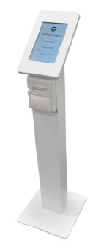
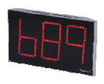
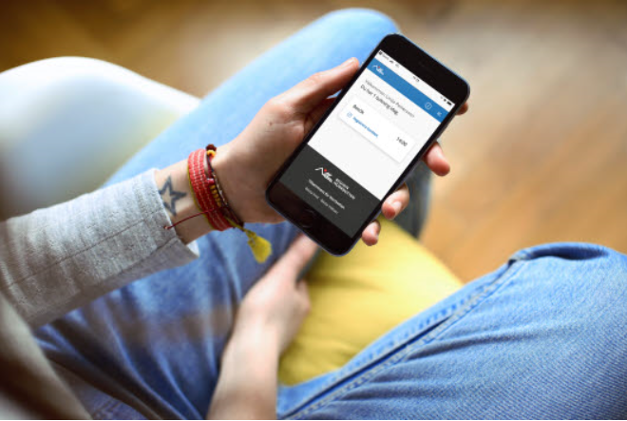
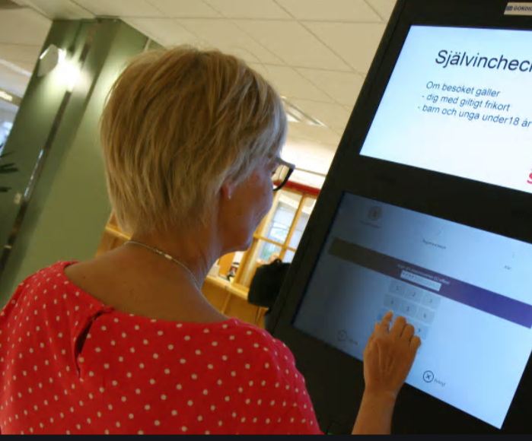
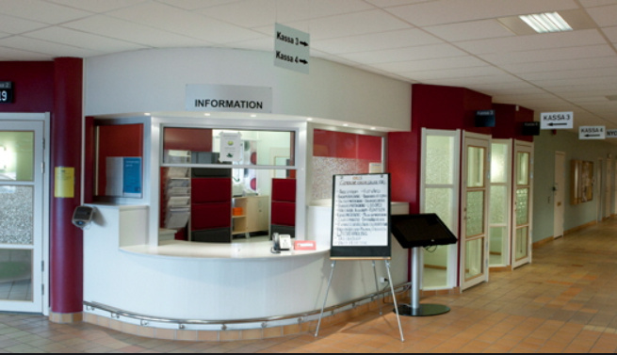
Registrering
Tillgänglighets-anpassat kösystem
1. Mobil incheckning och
betalning
2. Registrering och betalning i terminal
3. Registrering och betalning
i fysisk kassa (mål max 30 %)
Notes:
Mobil incheckning och betalning infördes under 2018-2019. Vi behöver öka upp användandet av denna tjänst redan nu. Uppmana därför er personal på mottagningen att hänvisa till mobilt betalsätt. Detta kommer minska ”trycket” i kassan när vi väl öppnar upp för centralkassan på sjukhusen.
Arbetssättet i centralkassan kommer i första hand vara att guida patienterna att använda de digitala sätten för att registrera och betala sitt besök. Mobilt i första hand, har de inte bank-id hänvisas patienterna till terminalen. Slutmålet är att max 30 % ska gå till den fysiska kassan.
Projektet upphandlar ett tillgänglighetsanpassat kösystem som blinkar och ”pratar”.

Slide 7
Tidplan för införande
Kiruna sjukhus som referens (införde centralkassa 2010)
Piteå pilot två månader (start mitten på januari -22)
Sunderbyn inför centralkassa i etapper då antalet mindre mottagningar är många i antal
Notes:
Start i Piteå

Slide 8
Nästa steg
Utveckling av mjukvara till självincheckningsterminal - pågår
Utveckling av VAS – pågår
Byggstart i Piteå v 47 – Pilot Piteå planerad driftsättning mitten av jan
Utbildning – startar v 47
Inskolning på befintliga mottagningar - från v 48-49
Mottagningarna ser över sina arbetssätt när kassahanteringen försvinner från enheten
Kommunikationsinsatser
Därefter planering för kommande sjukhus
Planering inför förvaltning

Slide 9
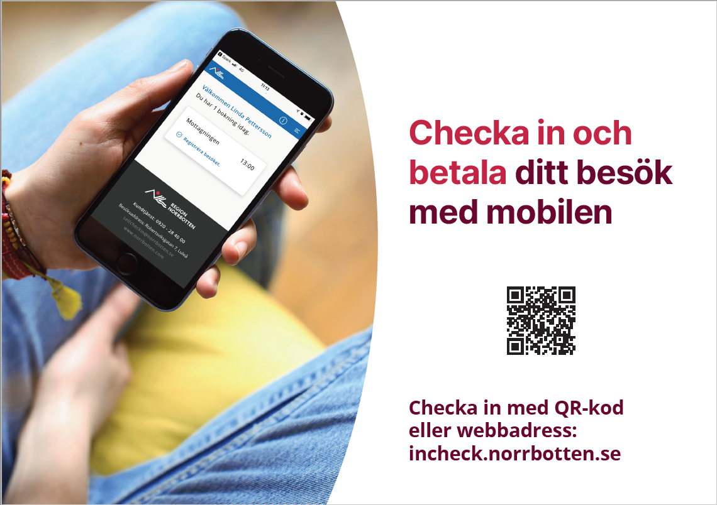
Uppmaning – sprid budskapet om MIB
Ökad incheckning via MIB är en förutsättning för att det inte ska bli för långa köer i terminaler/kassor.
Mottagningarna behöver redan nu ”lobba” för att patienterna ska välja mobil incheckning som förstahandsalternativ när de besöker vården.
Detta kommer underlätta vid starten av Centralkassan
Viktigt att vi alla hjälps åt att uppmana till ett högre användande av tjänsten.

Slide 10
Frågor?
Liselotte Robarth, IT/MT avdelningen

